Slide 1
Menerapkan pengukuran Kendali atas Ancaman
Mahasiswa mampu mendeskripsikan langkah-langkah dalam penerapan pengukuran Kendali atas Ancaman.

Slide 2
Kegiatan yang dilakukan selama pelaksanaan tindakan pengendalian ancaman:
Tingkat perlindungan yang diperlukan ditentukan.
Pengendalian, prosedur operasional, dan pertimbangan dalam Layanan dievaluasi.
Rencana dibuat untuk kontingensi dan pemulihan bencana.
Penggunaan manajemen persepsi dipikirkan.
Teknik dan Fitur desain IA dipilih dan diimplementasikan.

Slide 3
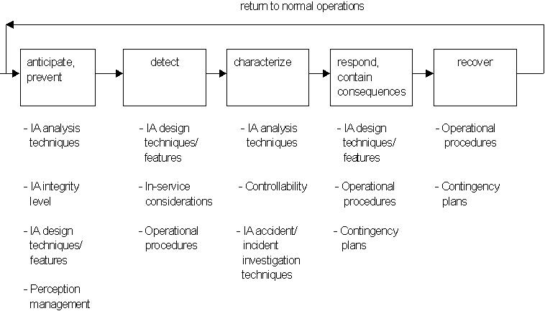
Kronologi Pengukuran Kendali Ancaman

Slide 4
Menentukan Berapa Banyak Perlindungan Yang Diperlukan
perbandingan paparan risiko awal terhadap paparan risiko target
analisis sistem entitas dan fungsi yang IA kritis atau IA terkait
spesifikasi fungsi harus bekerja(MWF) dan fungsi tidak boleh bekerja (MNWF)
analisis kontrol entitas sistem
evaluasi dari elemen waktu relatif terhadap tindakan pengendalian ancaman yang diusulkan
pemeriksaan ulang masalah privasi

Slide 5
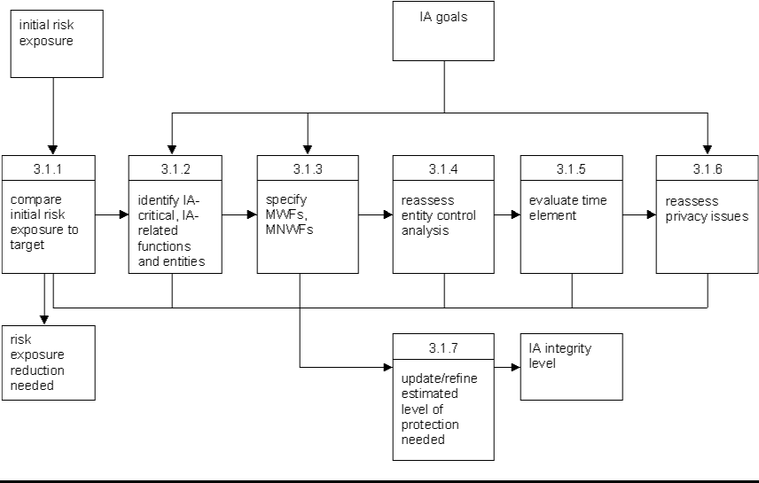
Kegiatan yang terlibat dalam penentuan tingkat perlindungan yang dibutuhkan

Slide 6
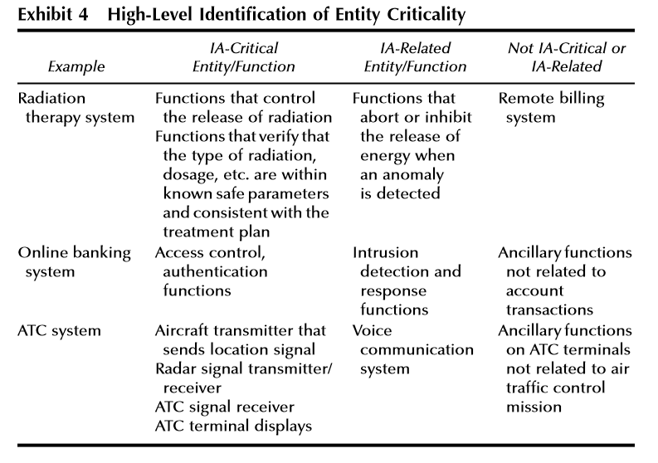

Slide 7
Identifikasi Tingkat Tinggi Dari MWF Dan MNWF
Contoh | MWF | MNWF
System terapi Radiasi | Fungsi bertanggung jawab untuk mengendalikan keakuratan pelepasan energi Fungsi yang memverifikasi parameter untuk pengobatan dalam sesi yang diketahui batas aman dan konsisten dengan rencana perawatan | Fungsi yang akan memungkinkan pelepasan radiasi yang keliru Fungsi yang akan memungkinkan rencana perawatan yang sedang berlangsung atau catatan perlakuan sejarah untuk diubah atau dihapus tanpa otorisasi
Sistem Perbankan Online | Fungsi yang bertanggung jawab menjaga kerahasiaan dan integritas transaksi dan data | Fungsi yang akan memungkinkan akses ke informasi akun tanpa otorisasi Fungsi yang akan memungkinkan akses kontrol/fitur otentikasi yang akan dilewati
sistem ATC | Fungsi yang bertanggung jawab untuk menjaga integritas dan ketersediaan informasi lokasi sinyal r/t | Fungsi yang memungkinkan r/t lokasi informasi sinyal yang akan diubah, dihapus, atau tertunda Fungsi yang akan memungkinkan dua pengendali untuk mengarahkan beberapa pesawat ke landasan pacu yang sama atau jalur penerbangan pada saat yang sama

Slide 8
Taksonomi keprihatinan privasi yang berkaitan dengan e-commerce, meliputi:
Tidak benar akses ke komputer pribadi konsumen
Tidak benar pengumpulan informasi pribadi konsumen
Tidak semestinya memantau terhadap aktivitas Internet konsumen tanpa pemberitahuan atau otorisasi
Tidak benar menganalisis informasi pribadi konsumen
Tidak benar mengalihkan informasi pribadi konsumen kepada pihak ketiga
Mengirimkan permohonan yang tidak diinginkan
Tidak tepat menyimpan informasi pribadi konsumen

Slide 9
Tingkat integritas IA digunakan :
Memprioritaskan distribusi sumber daya IA sehingga sumber daya yang diterapkan secara efektif dan kebutuhan yang paling kritis
Memilih tindakan pengendalian ancaman yang sesuai berdasarkan jenis, tingkat, dan tingkat perlindungan yang diperlukan.

Slide 10
Identifikasi masalah privasi yang terkait dengan catatan medis, yaitu:
Insider ancaman
Pengungkapan yang tidak disengaja
Keingintahuan Insider
Orang dalam-subordo
Ancaman pengguna sekunder (kuasi-Insider)
Akses/penggunaan yang tidak terkendali
Ancaman luar
Akses/penggunaan yang tidak sah

Slide 11
Kontrol Ancaman
Tindakan kontrol ancaman melampaui fitur desain dan teknik.
Tindakan pengendalian ancaman mencakup aspek apa pun yang dapat meningkatkan operasi sistem yang selamat, aman, dan andal.
Semua entitas, termasuk orang, diperiksa untuk peluang untuk mengurangi eksposur risiko dan meningkatkan integritas sistem.

Slide 12
Kategori pengendalian :
Tak terkendali: tindakan manusia tidak berpengaruh
Sulit dikendalikan: potensi tindakan manusia
Melemahkan: respon manusia yang masuk akal
Mengganggu: keterbatasan operasional, respon manusia normal
Gangguan: keselamatan (atau keamanan) bukan masalah

Slide 13
hubungan antara pengendalian dan tingkat integritas:
Kategori pengendalian untuk setiap bahaya mendefinisikan tingkat integritas yang diperlukan untuk desain sistem baru yang pada gilirannya mendefinisikan persyaratan untuk proses pembangunan.

Slide 14
Pengendalian
mencerminkan potensi efek mengurangi tindakan manusia sub-sequent untuk kerentanan eksploitasi dan instasi ancaman.
tindakan manusia dapat diambil untuk mengurangi, mengandung, atau mendahului konsekuensi yang terungkap dari bahaya, fisik atau Cyber

Slide 15
Prosedur operasional :
adalah komponen utama dari tindakan pengendalian ancaman, meskipun mereka sering diabaikan seperti itu. Prosedur operasional yang totalitas dari keprihatinan IA relatif terhadap aman, aman, dan dapat diandalkan operasi dari sistem dalam lingkungan operasional.
ditinjau untuk memastikan bahwa mereka dengan quately menangani semua masalah yang berkaitan dengan operasi personil, operasi perangkat lunak/data, dan operasi administras

Slide 16
Pertanyaan berikut harus ditempuh:
Apakah prosedur sesuai dengan tujuan IA, tingkat integritas IA, dan rencana kontinjensi? Apakah semua fitur keselamatan dan keamanan dan prosedur dijelaskan?
Lakukan prosedur sesuai dengan saat ini sebagai sistem yang dibangun, atau update yang diperlukan? Apakah prosedur menentukan lingkungan operasional yang benar dan setiap keterbatasan atau kendala yang dikenakan oleh itu?
Apakah prosedurnya lengkap? Apakah mereka mengatasi semua operasional mode/negara, misi, dan profil? Apakah mereka mengatasi dekomisioning sistem sensitif dan pembuangan informasi sensitif, termasuk password kadaluarsa dan kunci? Apakah cukup detail yang disediakan? Apakah informasi jelas, ringkas, tidak ambigu, dan dapat diakses dalam jumlah waktu yang wajar?
Mintalah anggota staf terlatih dalam cara mengikuti prosedur?
Apakah prosedur yang diikuti?

Slide 17
Evaluasi pertimbangan dalam layanan
Kemampuan perawatan sistem,
Tindakan pemeliharaan, upgrade perangkat keras, peningkatan perangkat lunak, Versi baru produk COTS, dll dapat semua berpotensi berdampak pada tingkat integritas IA sistem
mendesain sebuah sistem sesuai fungsionalitasnya, terutama fungsi yang berhubungan dengan IA-kritis dan IA, dapat dipertahankan; dan (2) merancang sebuah sistem sehingga dapat diperoleh tanpa mengganggu tindakan pengendalian ancaman.

Slide 18
Evaluasi pertimbangan dalam layanan
2. profil penggunaan sistem.
Sebuah profil harus dikembangkan yang mendefinisikan diantisipasi rendah, normal, puncak, dan kelebihan atau kondisi jenuh.
Pemuatan sistem dapat bervariasi menurut mode/status operasional, jumlah pengguna, waktu, waktu dalam seminggu, waktu tahun (hari libur), dsb.
Karakteristik untuk setiap kategori pemuatan sistem harus didefinisikan dan dibandingkan dengan kendala/kapasitas sistem yang diketahui.
Integritas IA-kritis func-tions, IA-fungsi terkait, dan tindakan pengendalian ancaman harus diverifikasi di bawah rendah, normal, dan puncak loading skenario.

Slide 19
Perencanaan Kontingensi Dan Pemulihan Bencana
Bagian integral dari manajemen risiko secara umum dan menerapkan tindakan pengendalian ancaman pada khususnya

Slide 20
Kontingensi
suatu peristiwa, seperti keadaan darurat, yang mungkin tetapi kejadian yang tidak pasti,
sesuatu yang bertanggung jawab terjadi sebagai tambahan untuk sesuatu yang lain,
sesuatu yang terjadi secara kebetulan atau disebabkan oleh keadaan yang tidak sepenuhnya diramalkan.
Kontinjensi menyiratkan gagasan ketidakpastian, peristiwa tak terduga, dan yang tidak diketahui.

Slide 21
Rencana kontingensi
Mengidentifikasi strategi alternatif untuk diikuti atau tindakan yang harus diambil untuk memastikan keberhasilan misi yang sedang berlangsung harus tidak diketahui, tidak pasti, atau tidak terduga peristiwa terjadi.
Rencana kontinjensi memberikan respons terukur direncanakan untuk peristiwa ini, berbeda dengan solusi yang tidak direncanakan, respons yang salah, atau tidak ada respon sama sekali, untuk mengembalikan sistem ke keadaan yang dikenal aman.

Slide 22
Proses perencanaan kontingensi.
mengidentifikasi semua internal dan eksternal sistem entitas dan tingkat kontrol atas sistem
mengidentifikasi apa yang bisa salah dengan sistem dan entitas: kegagalan titik/mode dan kehilangan/kompromi skenario
respon yang tepat untuk masing-masing didefinisikan, konsisten dengan tujuan IA dan tingkat integritas IA.
menetapkan tanggung jawab untuk menggelar kursus alternatif tindakan dan sumber daya.

Slide 23
Pertanyaan ini ditangani dari dua sudut pandang :
Sebab dan akibat: apa yang bisa terjadi dan apa yang akan menimpa (analisa penyebab konsekuensi)
Efek dan penyebab: apa hasil yang harus dihindari atau didorong dan bagaimana masing-masing mungkin terjadi

Slide 24
Perencanaan kontinjensi mengasumsikan scenario kasus terburuk sistem ATC , Pada tingkat tinggi, rencana kontingensi harus dibuat untuk skenario berikut:
Hilangnya sistem radar (tidak ada transmisi atau penerimaan)
Hilangnya komunikasi suara antara pilot dan pengendali lalu lintas udara
Hilangnya ATC DBMS
Hilangnya terminal ATC
Hilangnya sinyal lokasi dari pesawat terbang (tidak ada transmisi atau penerimaan) tidak ada pengendali lalu lintas udara di menara kontrol

Slide 25
Manajemen Persepsi
alat yang berguna dalam banyak usaha, termasuk IA.
Vendor memiliki kepentingan dalam mengelola harapan pelanggan.
Pembicara memiliki kepentingan dalam mengelola ekspektasi khalayak.
pemilik sistem memiliki kepentingan dalam mengelola realitas pengguna memandang relatif terhadap keselamatan, keamanan, dan dapat diandalkan operasi sistem.

Slide 26
Manajemen persepsi melayani beberapa tujuan
Pengguna akhir, Apakah pelanggan bisnis online atau karyawan organisasi, mendapatkan penipu dalam sistem dan hasil yang dihasilkan jika sistem tampaknya kuat dan memberikan informasi yang akurat dengan cepat sekaligus melindungi privasi.
Sebagai penghalang untuk menjadi penyerang, baik di dalam maupun di luar organisasi; sistem ini dianggap sangat sulit untuk diserang
Sistem seharusnya tidak tampak terlalu mudah untuk diserang.

Slide 27
Tindakan pengendalian ancaman terutama diimplementasikan melalui
teknik desain dan fitur,
prosedur operasional,
rencana kontinjensi,
praktek keamanan fisik menjadi faktor utama lainnya.
Teknik desain dan fitur harus dipilih dengan cermat karena peran penting yang mereka mainkan dalam mencapai dan mempertahankan integritas IA.

Slide 28
Memilih …..
Tindakan pengendalian ancaman dipilih berdasarkan eksposur risiko target dan tingkat perlindungan dan tingkat integritas IA diperlukan
Teknik desain keamanan dan fitur dipilih berdasarkan studi trade-off yang dievaluasi analisis risiko, tingkat risiko yang dapat ditoleransi, dan biaya.
Tindakan kontrol ancaman tertentu dipilih sebagai respons terhadap kerentanan, bahaya, dan ancaman tertentu. Tindakan kontrol ancaman merupakan solusi untuk masalah tertentu yang ditentukan, maksudnya adalah untuk mengurangi paparan risiko awal pada atau di bawah target.
Tindakan pengendalian ancaman harus dilaksanakan yang efisien, tidak menurunkan kinerja sistem, dan sesuai untuk tingkat eksposur risiko.

Slide 29
Desain teknik dan fitur
kumpulan metode yang sistem (atau komponen) dirancang dan kemampuan ditambahkan ke sistem untuk meningkatkan integritas IA.
Untuk perangkat lunak/sistem kustom, mereka mewakili teknik dan fitur untuk mempekerjakan ketika merancang dan mengembangkan sistem.
Untuk perangkat lunak/sistem COTS, mereka mewakili teknik dan fitur untuk menentukan dan evaluasi selama proses pemilihan/pengadaan produk.

Slide 30
model ISO OSI.
Standar ini membahas berbagai topik, berlaku untuk lapisan yang berbeda dalam model, seperti:
kontrol akses,
jejak audit,
otentikasi,
tanda tangan digital,
blok sandi,
fungsi hashing,
manajemen kunci, dan
alarm keamanan.

Slide 31
Ringkasan
Komponen ketiga dari program keamanan/IA informasi yang efektif adalah pelaksanaan tindakan pengendalian ancaman. Lima kegiatan yang dilakukan selama pelaksanaan tindakan pengendalian ancaman
Jenis, tingkat, dan tingkat perlindungan yang diperlukan ditentukan. Controllability, prosedur operasional, dan pertimbangan dalam Layanan dievaluasi.

Slide 32
TERIMA KASIH

